Slide 1
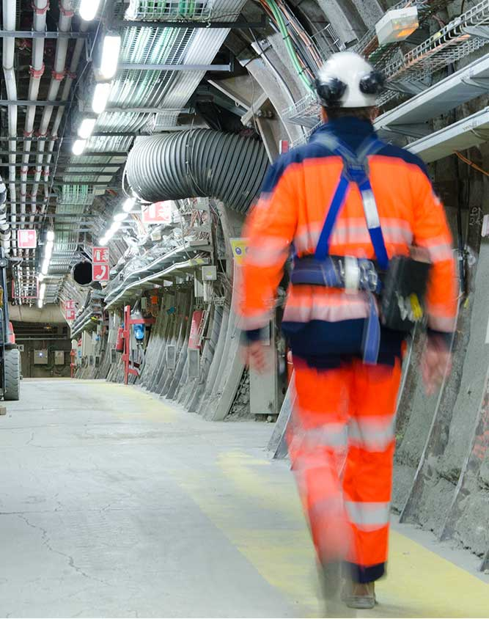
Concertation liaisons intersites
22 novembre 2018

Slide 2
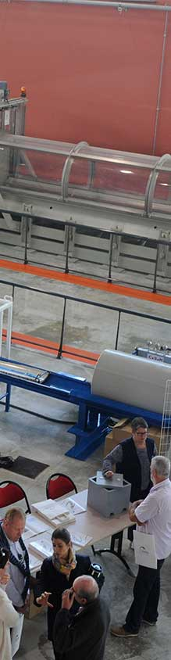
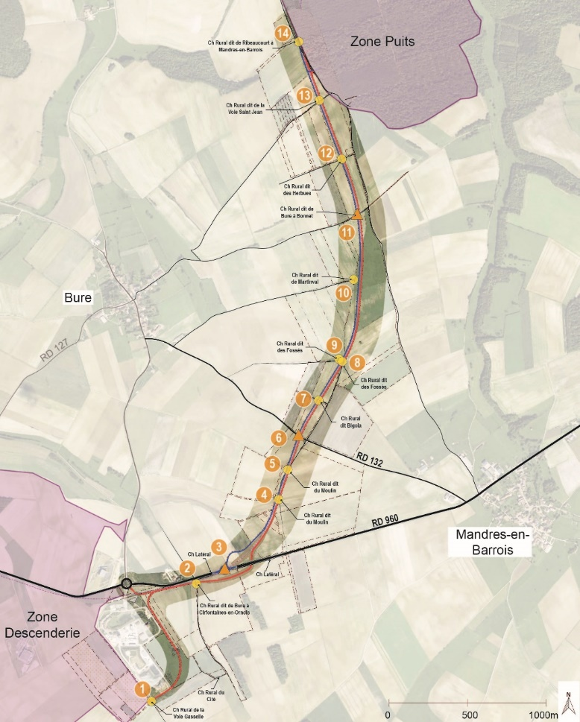
Tracé présenté
à la réunion de partage
du 10 octobre 2018

Slide 3
Transports – Liaison intersites
Points d’attention présentés à la réunion de partage 10 octobre 2018
Les propositions de rétablissement des chemins agricoles qui interceptent la liaison intersites de l’Andra sont partagées.
Trois ouvrages dénivelés sont à prévoir au niveau de la RD960, la RD132 et au niveau du chemin rural dit de Bure à Bonnet, notamment pour des aspects de sécurité routière et d’insertion paysagère.
La création d’une piste cyclable le long de la desserte routière VL n’est pas indispensable mais peut être réalisée.
Une visite de terrain est nécessaire pour mieux appréhender les rétablissements.

Slide 4
Transports - Liaison intersites
Les suites données par l’Andra
Pour la suite technique, l’Andra propose de :
  Poursuivre les études APS sur la base des rétablissements proposés en les optimisant ;
  Poursuivre les études APS sur la base des rétablissements avec les ouvrages d’art (soit 3 ouvrages au total) ;
  D’intégrer en phase études APS une bande d’1 m de part et d’autre de la chaussée de la voie publique VL dédiée à la circulation des vélos ;
Prévoir une visite de terrain pour conforter les choix
Pour le dossier DUP :
  Des rétablissements qui interceptent la liaison intersites ;
  Des ouvrages dénivelés ;
  De la piste cyclable.

Slide 5
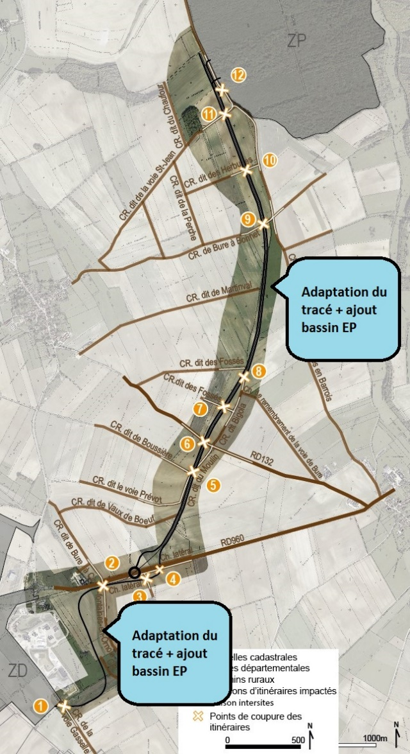

Slide 6
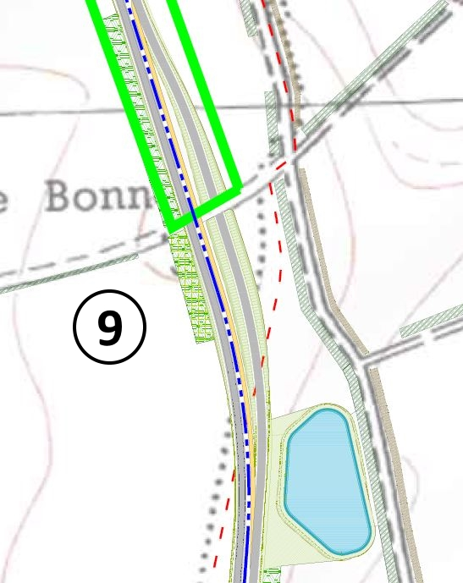
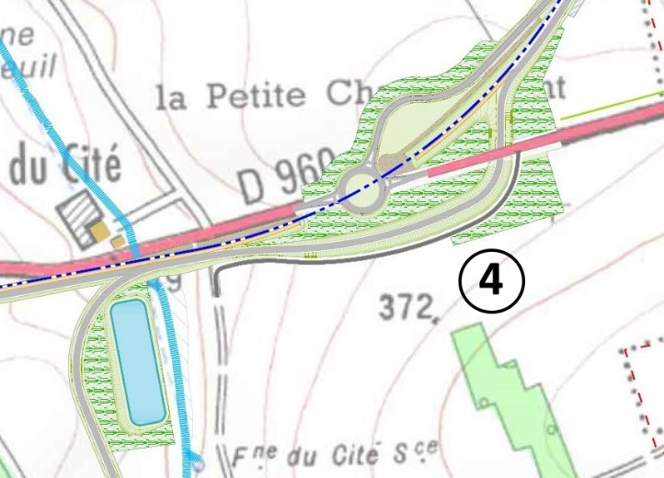
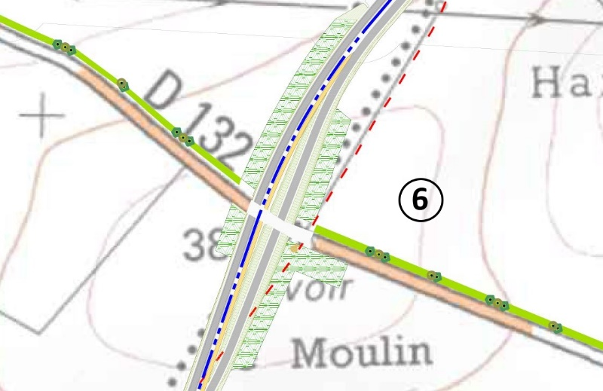
Ouvrages de rétablissement
RD960
RD132
Chemin de Bure à Bonnet

Slide 7
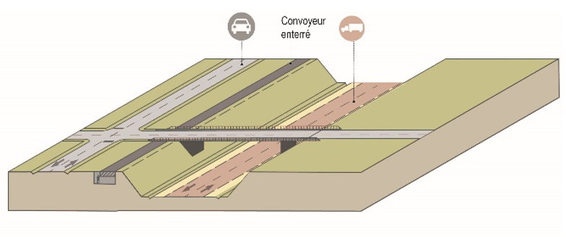
Rétablissement RD 132 (carrefour à niveau avec la voie VL de la LIS)
Solution de référence
(Ouvrage d’art PL)

Slide 8
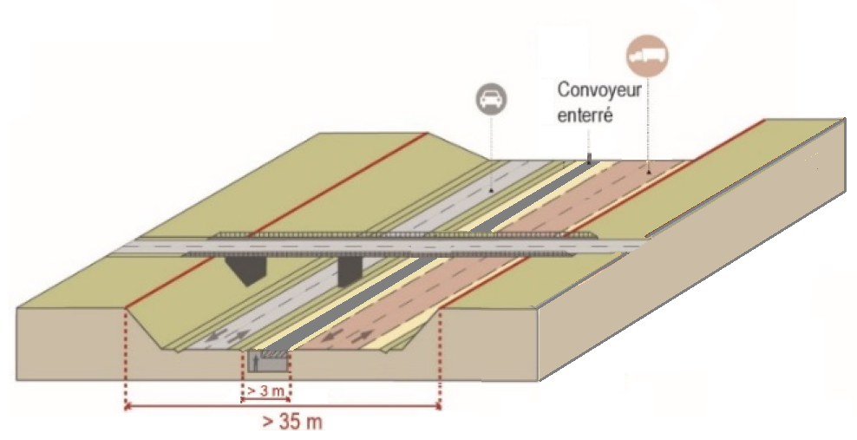

Alternative
Solution alternative
(Ouvrage d’art PL-convoyeur-VL)

Slide 9
